Slide 1

Octubre
Robótico
T2
Taller 2

Slide 2
Retos

Slide 3
Retos
1.- Hacer que el brazo baile alocadamente
(Ayuda: utilizar ejemplos->servo->sweep y repetir el código para los 3 servos)
2.- Probar distintas formas de controlar el brazo, usando el botón, el potenciómetro, la LDR o incluso el teclado del ordenador ;)
3.- Realizar movimientos controlados del brazo e intentar agarrar cosas (ej: boli)
4.- Poniendo una LDR en el extremo del brazo, hacer que éste siga una luz.
5.- Hacer que el brazo encienda el interruptor que encienda un LED que ilumine una
LDR que haga que el brazo haga un movimiento sexy.
6.- FREESTYLE!

Slide 4
Reto: cinemática del robot
Cinemática inversa. Objetivo: Especificar un punto en coordenadas cartesianas (x, y, z) y que el robot sitúe su extremo en dicho punto. Para ello se deben calcular los giros de cada articulación.
Cinemática directa. Objetivo: Especificar el giro de cada articulación y averiguar el punto en coordenadas cartesianas (x, y, z) en el que quedaría colocado su extremo.
Para casos sencillos se puede averiguar geométricamente (trigonometría).
Para casos complejos existen métodos matemáticos específicos (no vamos a entrar en eso).
SO. LET’S DO SOME TRIGONOMETRÍA.

Slide 5
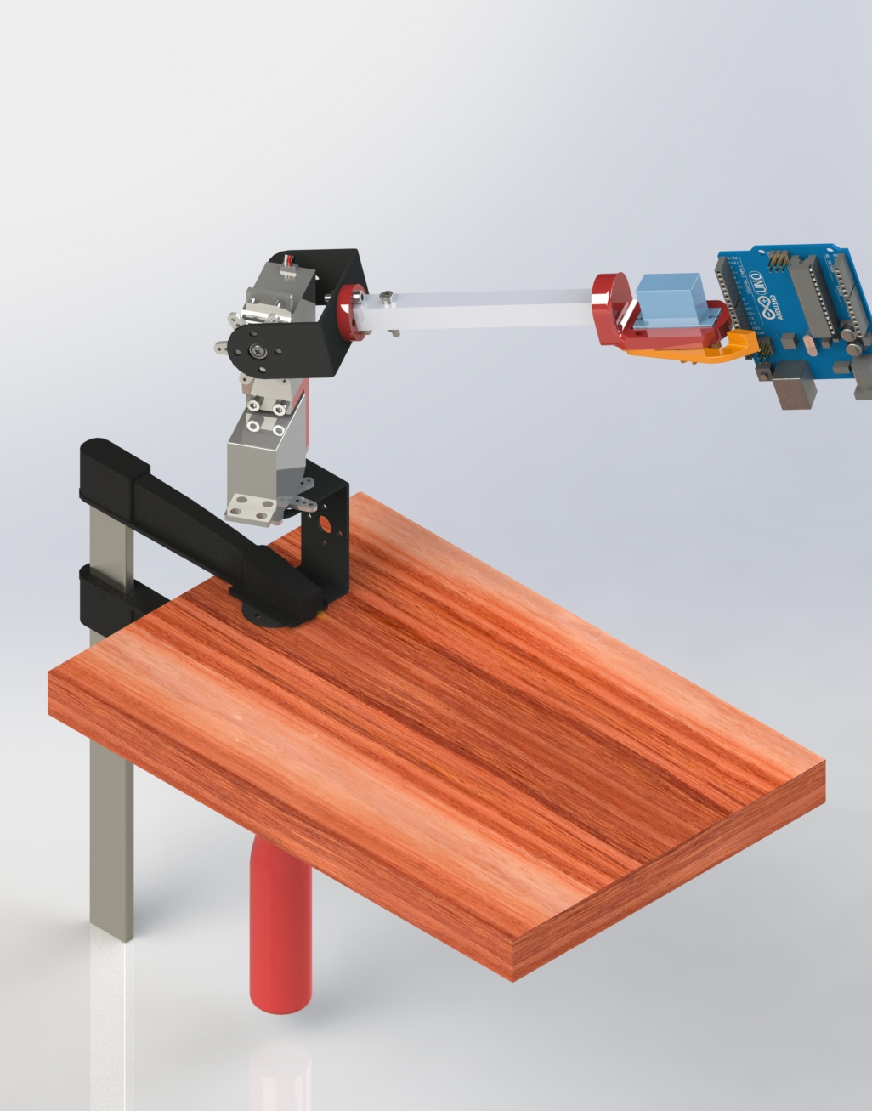
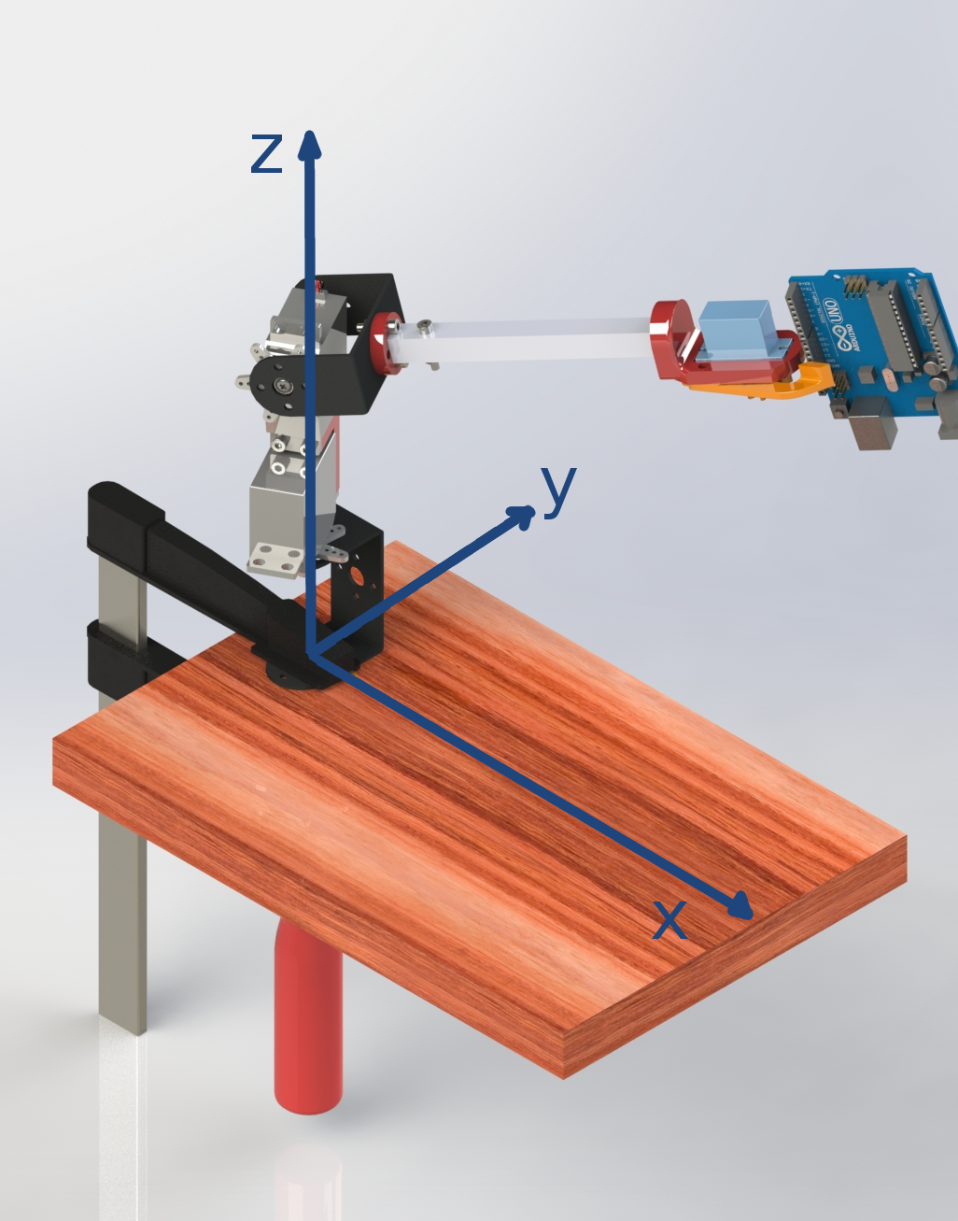
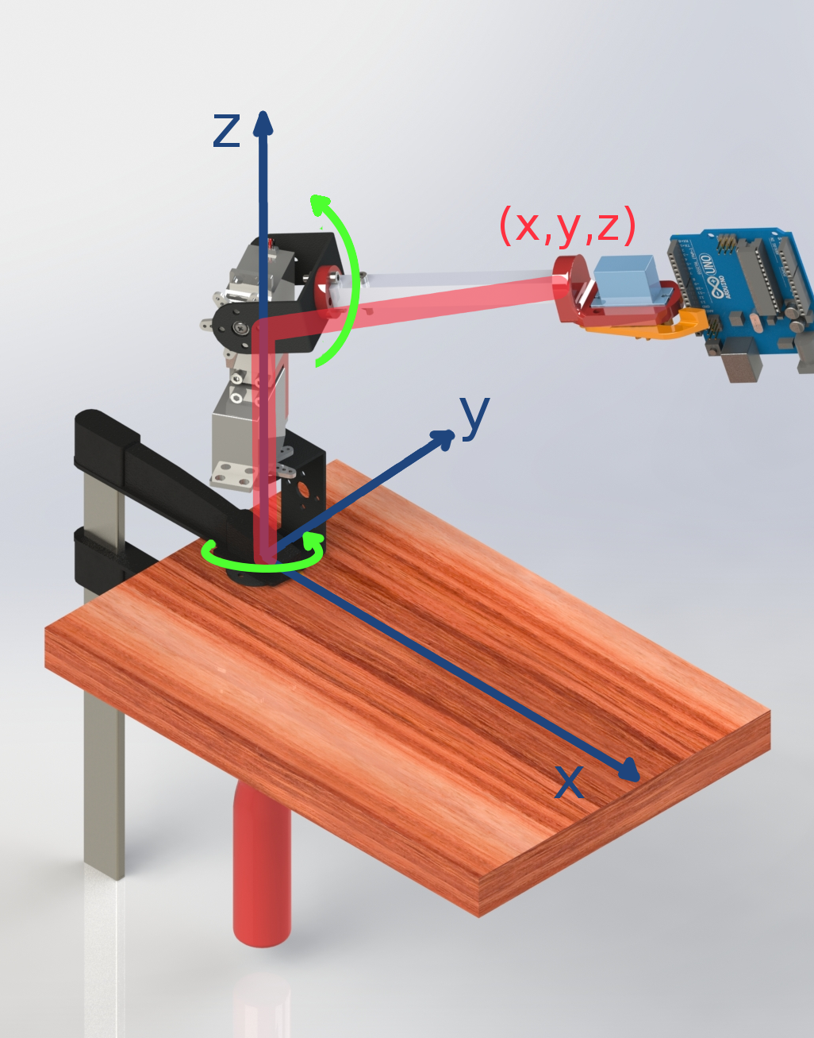
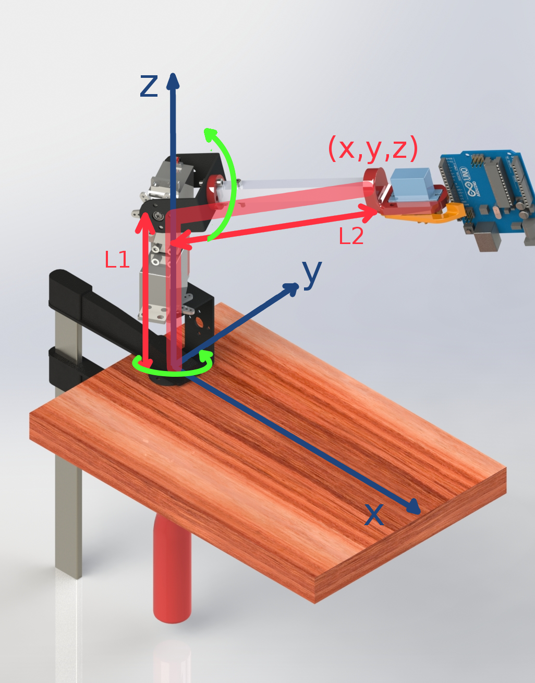

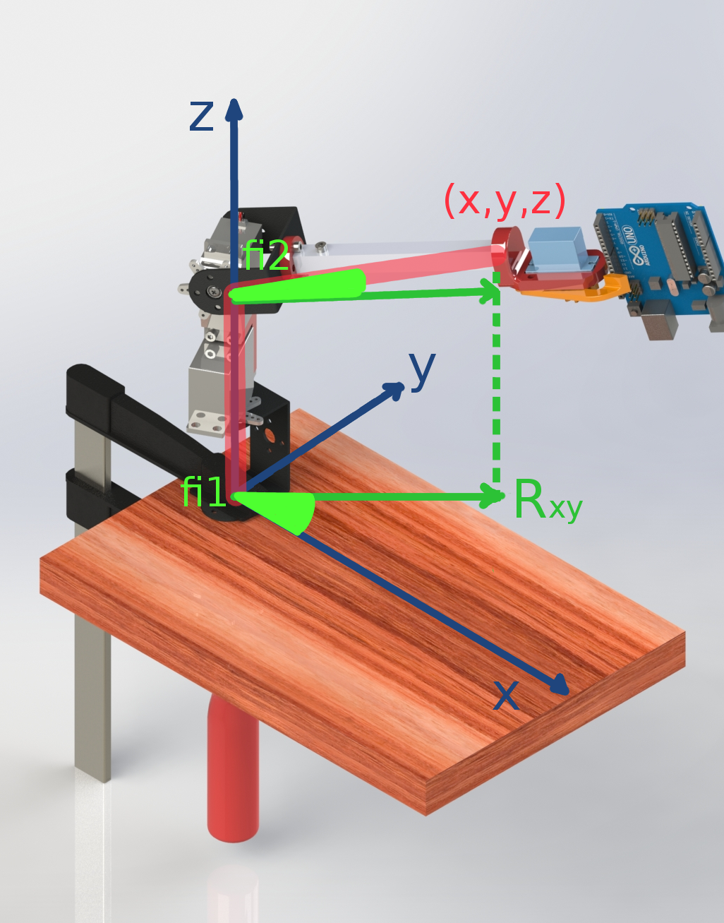

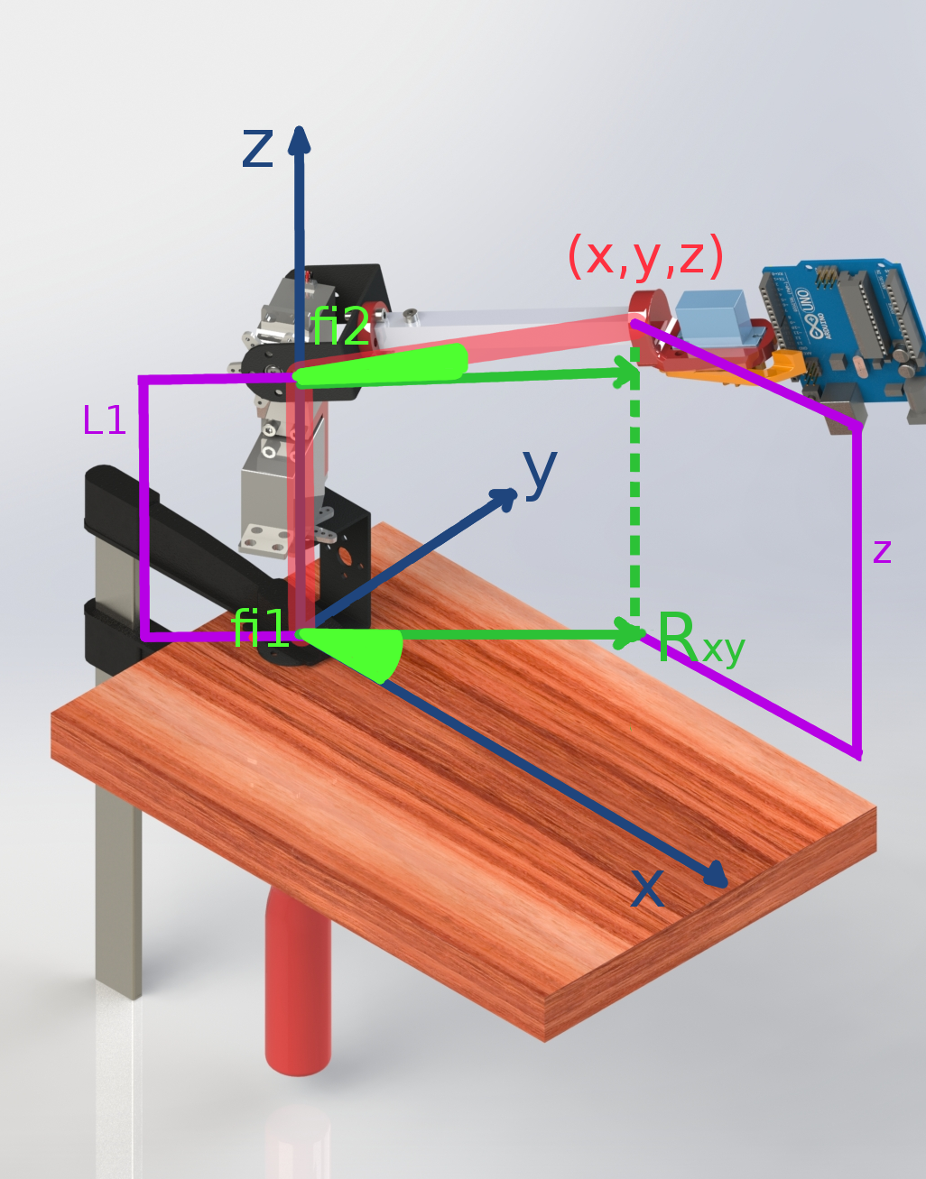
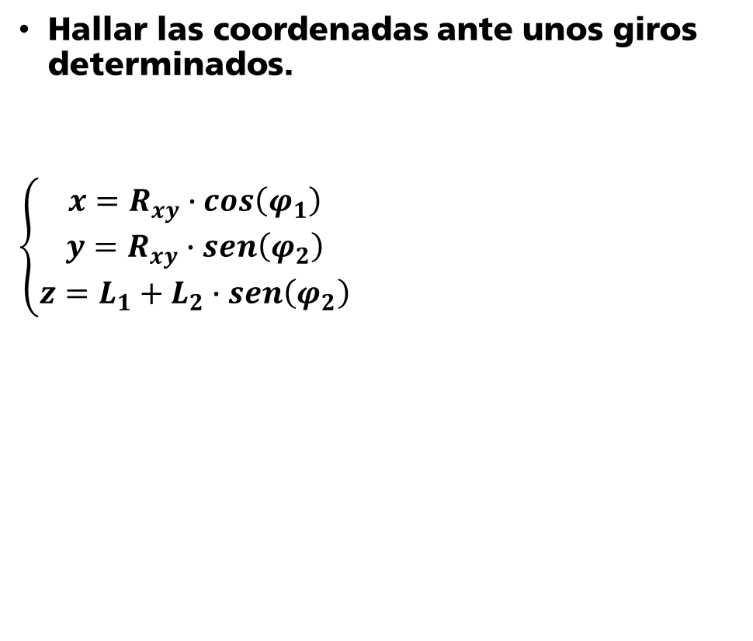
Cinemática directa
Hallar las coordenadas ante unos giros determinados.
$$\left\{\begin{aligned}x=R_{xy}∙cos\left(φ_{1}\right) \\ y=R_{xy}∙sen\left(φ_{2}\right) \\ z=L_{1}+L_{2}∙sen\left(φ_{2}\right)\end{aligned}\right.$$

Slide 6


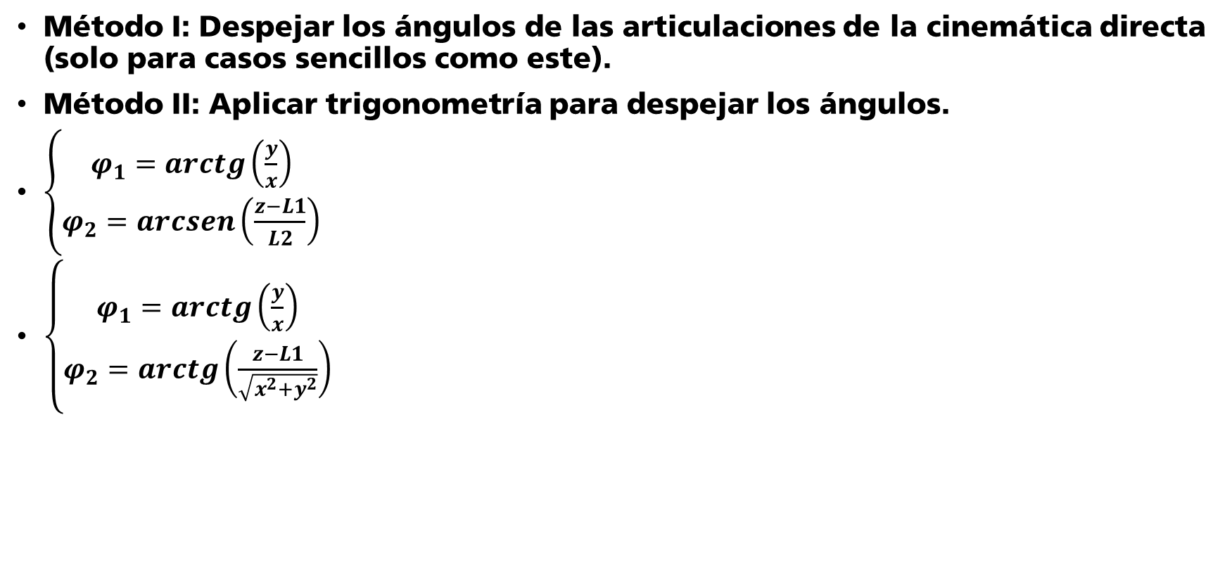
Cinemática inversa
Método I: Despejar los ángulos de las articulaciones de la cinemática directa (solo para casos sencillos como este).
Método II: Aplicar trigonometría para despejar los ángulos.
$\left\{\begin{aligned}φ_{1}=arctg\left(\frac{y}{x}\right) \\ φ_{2}=arcsen\left(\frac{z−L1}{L2}\right)\end{aligned}\right.$
$\left\{\begin{aligned}\begin{aligned} \\ φ_{1}=arctg\left(\frac{y}{x}\right)\end{aligned} \\ φ_{2}=arctg\left(\frac{z−L1}{\sqrt{x^{2}+y^{2}}}\right)\end{aligned}\right.$

Slide 7
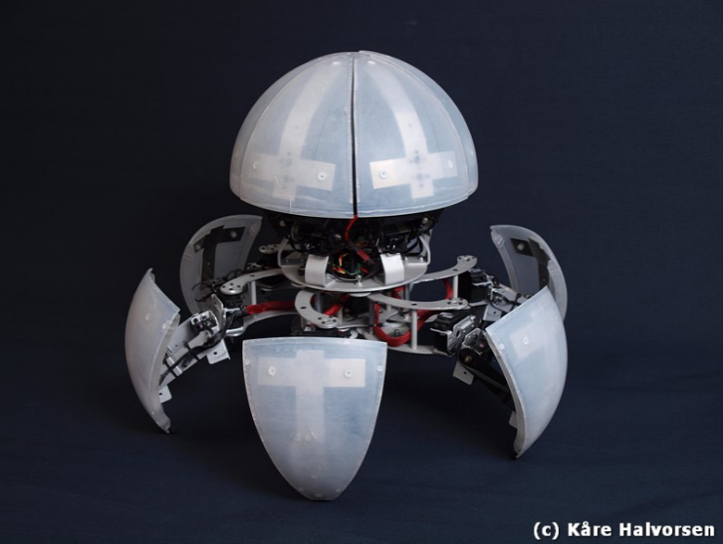
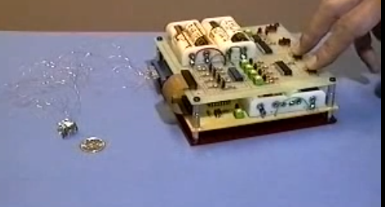
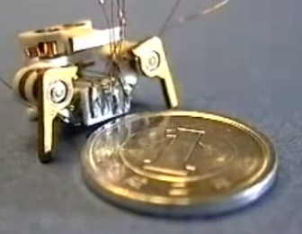
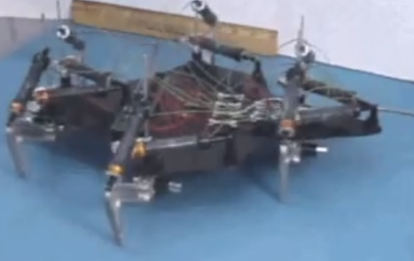
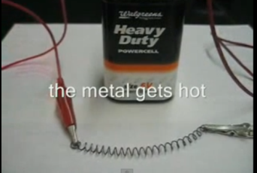
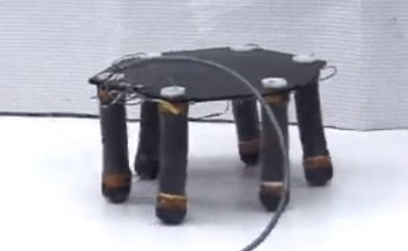
VÍDEOS
Actuadores
http://www.youtube.com/watch?v=5PywGPviouQ
https://www.youtube.com/watch?v=lb3Riq06fVI
http://www.youtube.com/watch?v=0L2UEF-9bF4
http://www.youtube.com/watch?v=nl4-s-DDO-M

Slide 8
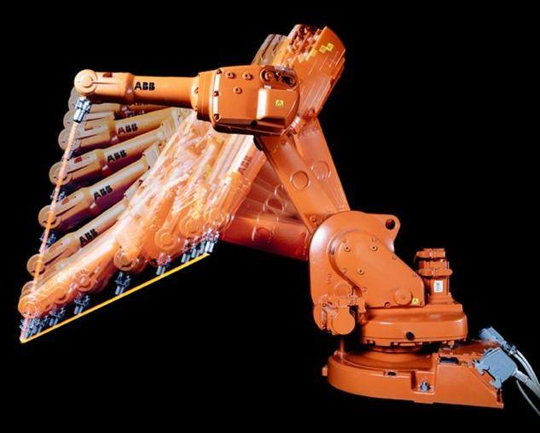
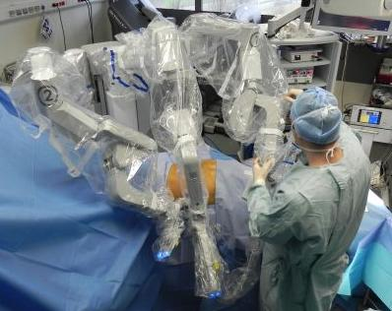
VÍDEOS
Robots articulados
http://www.youtube.com/watch? v=WTdqmkQtR78
http://www.youtube.com/watch?v=zk8qWXhsFm8

Slide 9
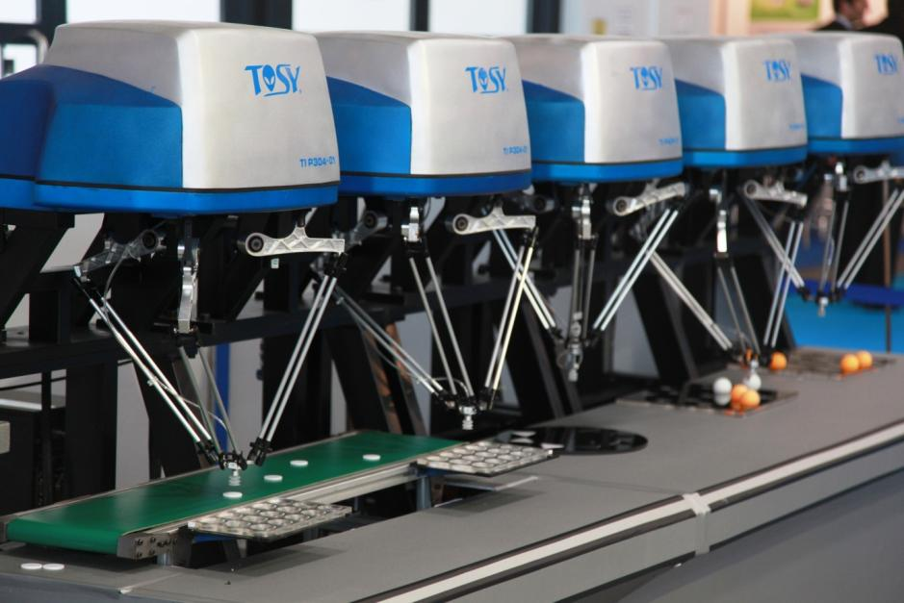
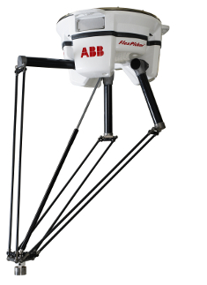
VÍDEOS
Robots paralelos
http://www.youtube.com/watch?v=qXKh0m_z7uQ

Slide 10
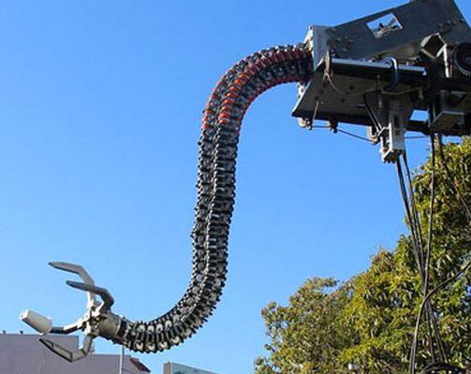
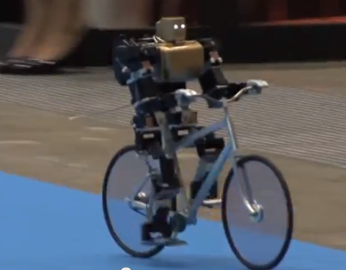
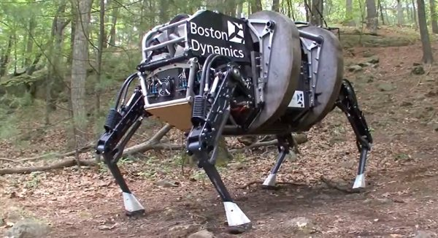
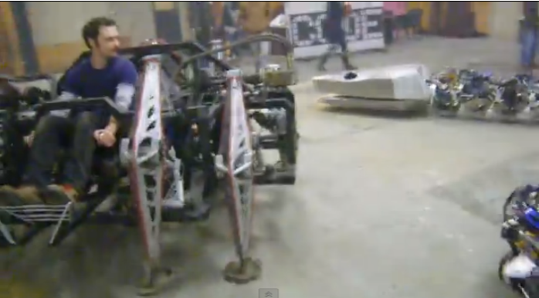
VÍDEOS
Otros robots
http://www.youtube.com/watch?v=Ocyhbij9JYQ

Slide 11
¡MUCHAS GRACIAS POR ASISTIR! NOS VEMOS POR LA ETSII

Slide 12



MANDA
Y NO TU

